Slide 1
Краеведческое задание
«Имя в бессмертном полку»
Выполнил:
Генин Роман
ученик 1Б класса

Slide 2
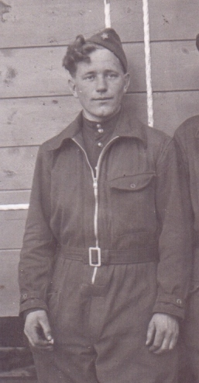
Жендаров Кирилл Иванович
Мой прадед Кирилл, родился 12 марта 1925 года в деревне Горожаново Чановского района Новосибирской области.
После окончания 7-ми классов работал мотористом на Чановской подстанции.

Slide 3
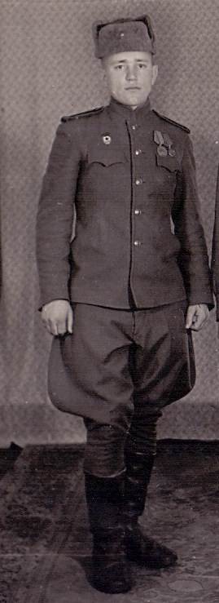
8 января 1943 года был призван Чановским РВК в ряды Красной армии. Военную присягу принял 23 февраля 1943 года, участвовал в боях 1 – ого Белорусского фронта в составе отдельного лыжного батальона (рядовой автоматчик). Затем продолжил службу в составе 316 – ого гвардейского минометного полка (знаменитые «Катюши») в должности топовычислителя (корректировщик огня).
Во время войны получил ранение в руку. Войну закончил в Германии. Демобилизовался 28 марта 1949 года.

Slide 4
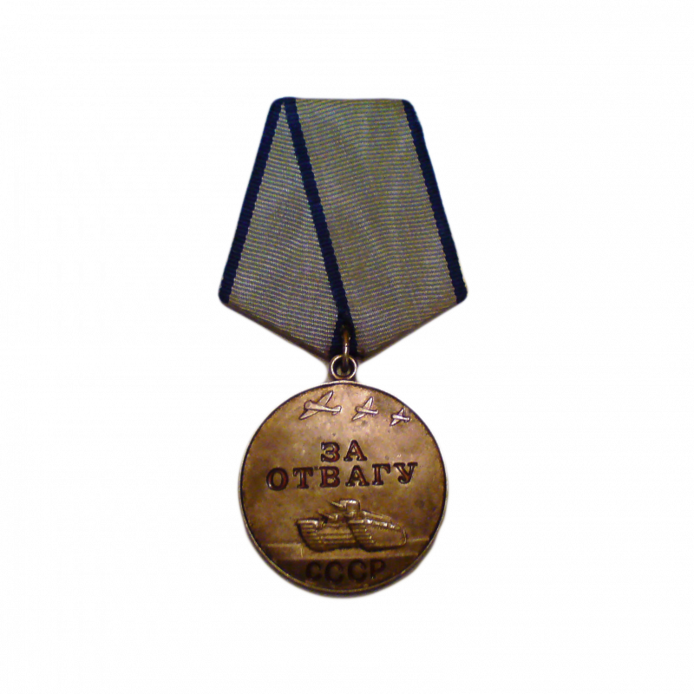
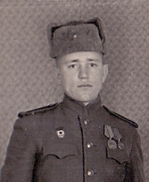
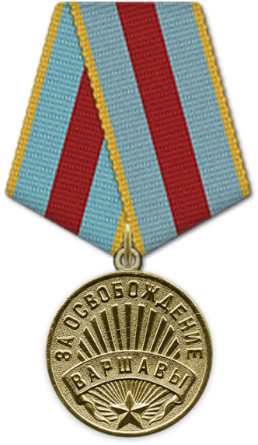
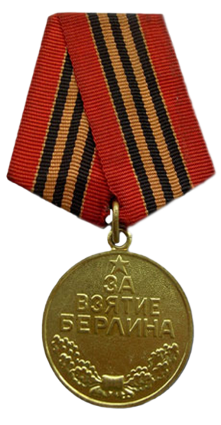
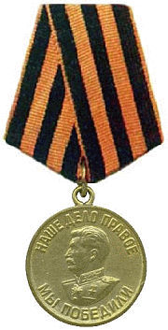
Награжден медалями:
«За отвагу», «За освобождение Варшавы»,
«За взятие Берлина», «За победу над Германией».

Slide 5
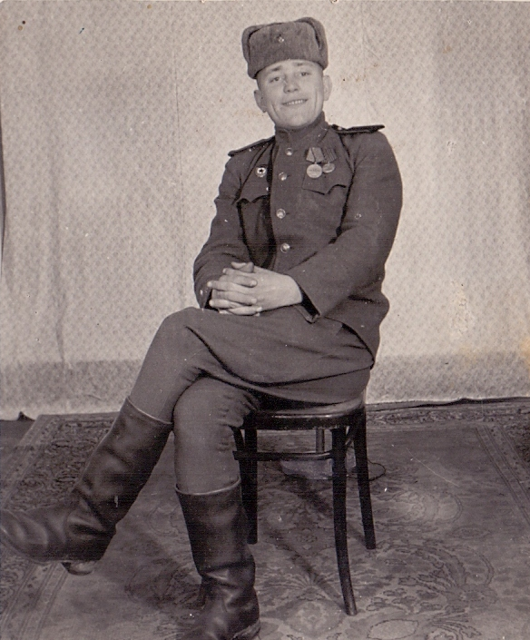
Он был настоящим защитником нашей Родины.
Приятно осознавать, что в нашей семье есть такой герой - герой Великой войны!

